Slide 1
Tipos de ataque DoS

Slide 2
Objetivo:
Identificar los tipo de ataque DoS.

Slide 3
¿Qué son los ataques de denegación de servicio (DoS) ?
Son un tipo de ataque a la red, da como resultado cierto tipo de interrupción del servicio de red a los usuarios, los dispositivos o las aplicaciones.

Slide 4
Principales de ataques DoS
Cantidad abrumadora de tráfico: Se envía una gran cantidad de datos a una red a una velocidad que no pueden administrar, lo que ocasiona una disminución de la velocidad de transmisión o respuesta o una falla en un dispositivo o servicio.
Paquetes maliciosos formateados: Se envía un paquete malicioso formateado a un host o una aplicación y el receptor no puede manejarlo. Por ejemplo, un atacante envía paquetes que contienen errores que las aplicaciones no pueden identificar, Esto hace que el dispositivo receptor se ejecute muy lentamente o se detenga.

Slide 5
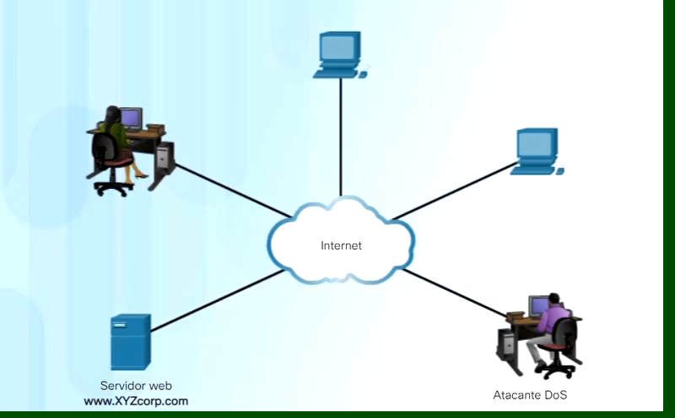
Principales de ataques DoS

Slide 6
Un ataque DoS distribuido (DDoS)
Similar a un ataque DoS pero proviene de múltiples fuentes coordinadas. Por ejemplo, un ataque DDoS podría darse de la siguiente manera:
Un atacante crea una red de hosts infectados, denominada botnet. Los hosts infectados se denominan zombies. Los zombies son controlados por sistemas manipuladores.
Las computadoras zombie constantemente analizan e infectan más hosts, lo que genera más zombies. Cuando está listo, el hacker proporciona instrucciones a los sistemas manipuladores para que los botnet de zombies lleven a cabo un ataque DDoS.

Slide 7
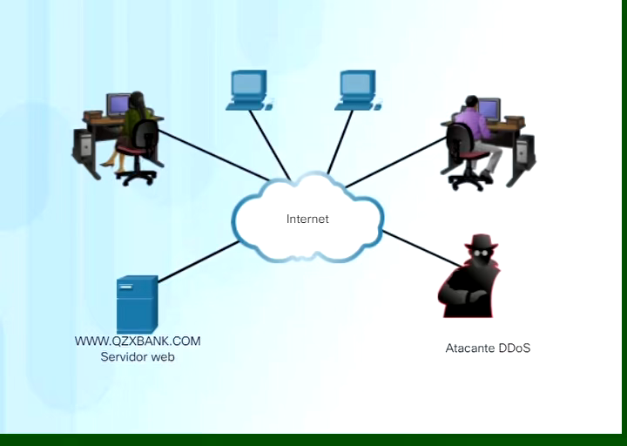
Un ataque DoS distribuido (DDoS)

Slide 8
Envenenamiento SEO
(SEO, por sus siglas en inglés) es un conjunto de técnicas utilizadas para mejorar la clasificación de un sitio web por un motor de búsqueda.
El objetivo más común es aumentar el tráfico a sitios maliciosos que puedan alojar malware o ejercer la ingeniería social.
Para forzar un sitio malicioso a que califique más alto en los resultados de la búsqueda, los atacantes se aprovechan de los términos de búsqueda populares.

